Slide 1
Algo. és adatszerk. II. 10. gyakorlat – Utak minden csúcspárra
Torvinen Aili Szonja
Elérhetőségeim: Teams + aoawos@inf.elte.hu

Slide 2
Mi a célunk?
A feladat: egy gráfban bármely 2 csúcs közötti legrövidebb út meghatározása.
Milyen gráf?
Élsúly: negatív élek úgy, mint pl. QBF-nél
irányítatlan -> nincs
irányított -> neg. összsúlyú kör nincs
Irányítottság tetszőleges
Összefüggőség tetszőleges
Ötlet: eddigi algoritmusokat minden csúcsra
Dijkstra: O((n + m) * log(n) * n) -> sűrű gráfnál O(n³ * log(n))
Bellman-Ford: O(n * m * n) -> sűrű gráfnál O(n⁴)

Slide 3
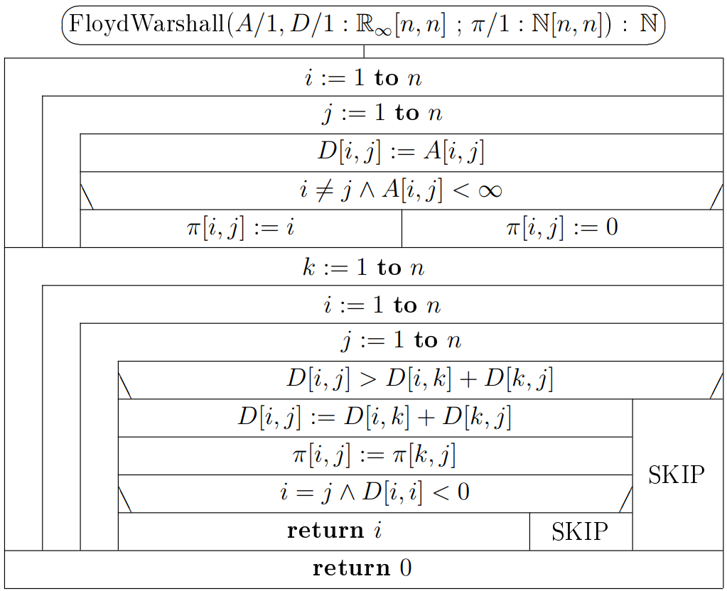
Floyd-Warshall algoritmus
Hatékonyabb megoldás sűrű gráfokhoz
θ(n³) minden gráfra
D: költség, π: megelőző csúcs
Kék: csúcsmátrix másolása, élek startcsúcsának beállítása
Kezdetben D-ben az élsúly, π-ben a sor indexe
Azonos index: szülőcsúcs 0, távolság 0
Piros: k-n keresztüli út vizsgálata i-ből j-be
Ha kisebb, D-be az összeg kerül, π-be π[k,j]

Slide 4
Eredmény értelmezése
D-ben a legolcsóbb út hossza
π-ben:
u-ból akarunk v-be jutni, megnézzük, hogy π[u, v] értéke mi.
Ha ez u -> közvetlen él
Ha ez egy másik w csúcs -> megnézzük, hogy π[u, w] értéke mi.
Ezt addig folytatjuk, amíg nem kapjuk meg u-t.

Slide 5
Gráf tranzitív lezártja
Egy gráf tranzitív lezártjában pontosan akkor szerepel az (u,v) él, ha az eredetiben létezik út u-ból v-be.
Meghatározás: Warshall-algoritmus
Előző algoritmus módosított változata
T mátrix az eredmény: ha j elérhető i-ből, T[i, j] = 1, ha nincs, T[i, j] = 0

Slide 6
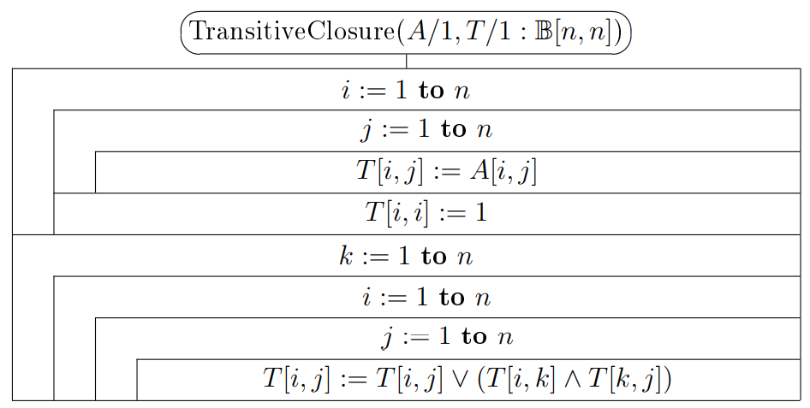
Warshall-algoritmus
A-ban eltekintünk az élsúlyoktól
Első ciklus:
A-t másoljuk, főátló elemei 1-ek
Második ciklus:
Megnézzük, hogy van-e közvetlen, vagy k-n keresztüli út

